Slide 1
Tuần 22
Bài 46: Các số đến 100
TOÁN 1

Slide 2


81
82
83
84
85
86
87
88
89
90
91
92
93
94
95
96
97
98
99
100
100 đọc là một trăm

Slide 3
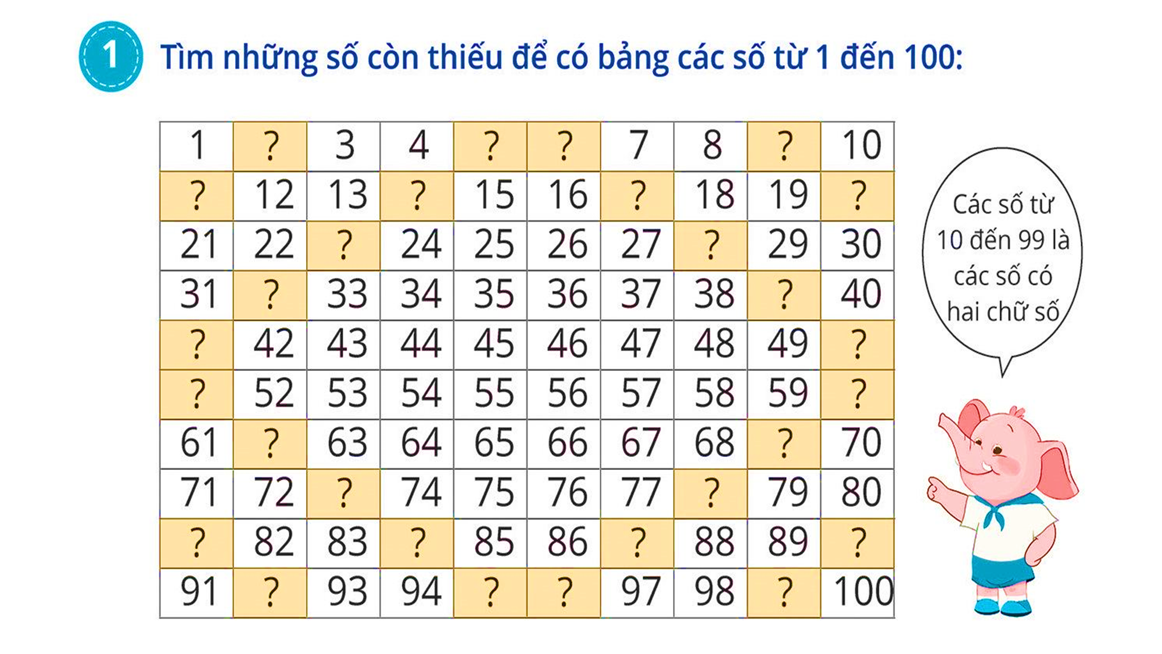
1
Tìm những số còn thiếu để có bảng các số từ 1 đến 100
2
5
6
9
11
14
17
20
23
32
28
39
41
50
51
60
62
69
73
78
81
84
87
90
92
95
96
99

Slide 4
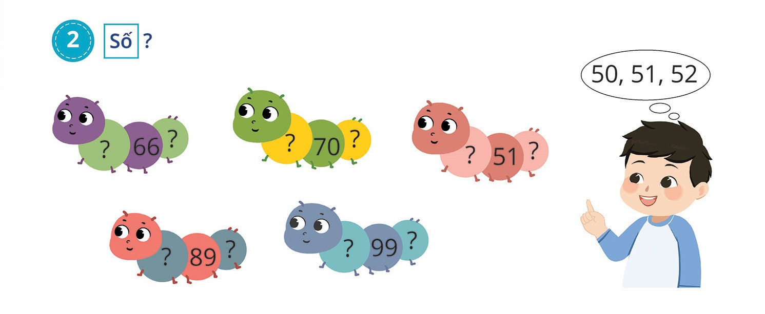
2
Số?
67
69
71
65
50
52
90
98
100
88

Slide 5
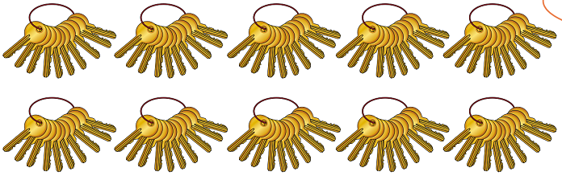
3
a) Có tất cả bao nhiêu chiếc chìa khóa?
Có tất cả …… chiếc chìa khóa.
100

Slide 6
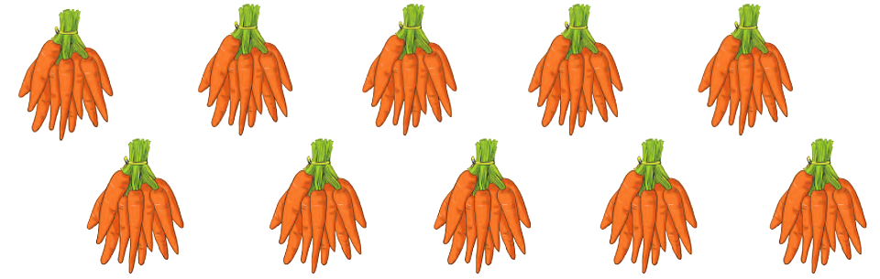
a) Có tất cả bao nhiêu củ cà rốt?
Có tất cả …... củ cà rốt.
100

Slide 7
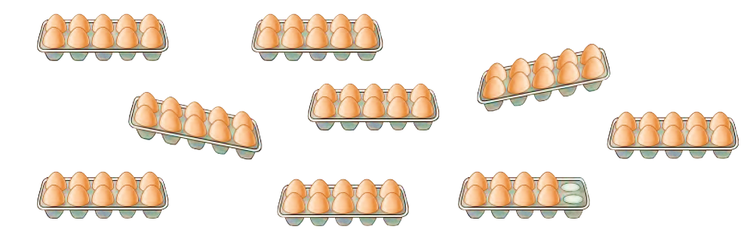
c) Có tất cả bao nhiêu quả trứng ?
Có tất cả ….. quả trứng.
88

Slide 8
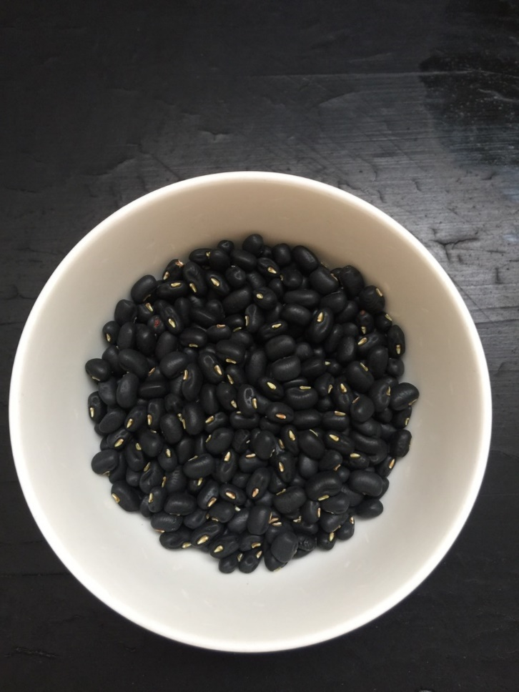
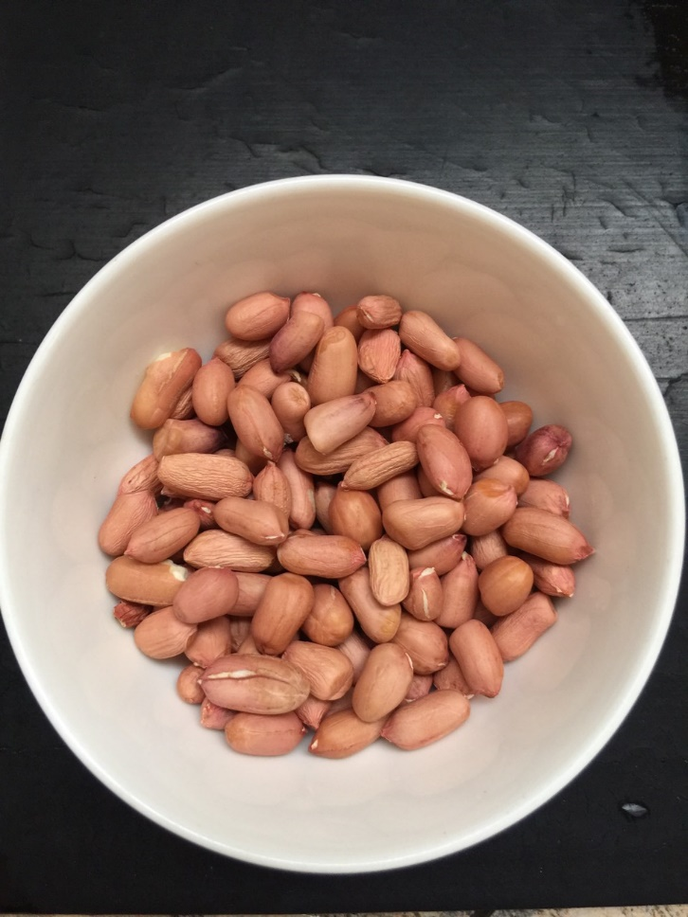
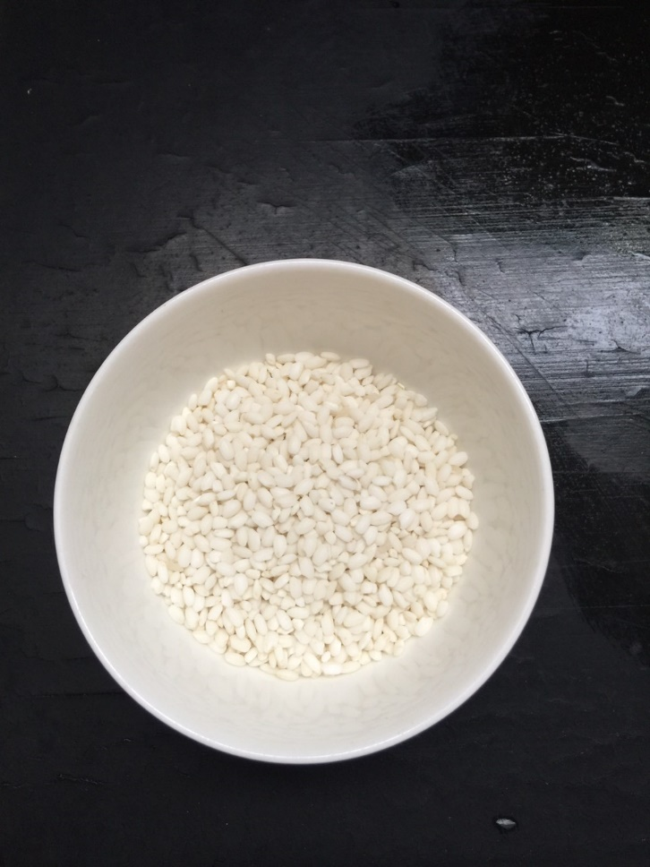
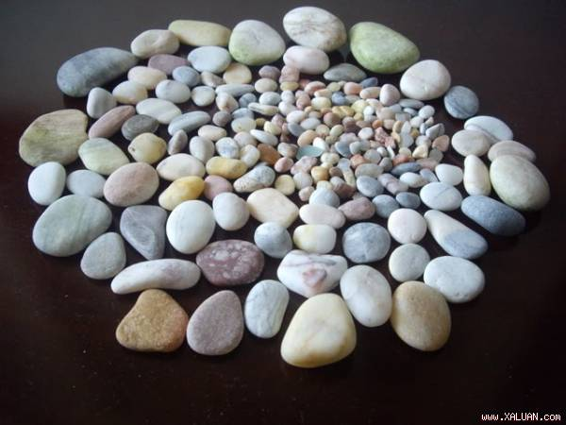
Thực hành: Đếm một số đồ vật trong thực tế

Slide 9
